Slide 1

高齢者施設や保育園での
ノロウイルス食中毒対策
西福祉保健センター 食品衛生係

Slide 2



施設におけるノロウイルス食中毒予防
調理室
対策
・調理従事者のノロウイルス感染
・ノロウイルスによる調理室の汚染
・調理室内に「ノロウイルス」を持ち込まないこと
・万が一持ち込んだ際は食品を汚染させないことが大切です

Slide 3


①調理に従事している方の対策
お手元にお配りしている
チェックリストを使って、
「調理に従事している方」の
ノロウイルス対策を
確認してみましょう！

Slide 4

体調の確認
 | 従事前に健康状態を確認し、記録している
 | 下痢、嘔吐、発熱等の消化器症状がある場合は、調理に従事しない
 | 同居家族に下痢・嘔吐等の症状がある場合のルールを決めている
 | 必要に応じて検便でのノロウイルスの検査を実施している （ノロウイルス流行期、家族に嘔吐・下痢の症状がある場合等）
体調が悪いときは、無理せず休める体制づくりに努めましょう。

Slide 5
手洗い・手袋の着用簡潔
 | 調理室の入室時、作業の切り替え時、トイレの後等は、石けんで手指を洗っている
 | 手指を洗った後、ペーパータオルで水分をふき取り、消毒をしている
 | 必要に応じて手袋を着用している
 | 手袋は、作業に応じてこまめに交換している
症状が無くても、ノロウイルスを保有している（不顕性感染）可能性があります。
感染している可能性を考慮して、手洗いを徹底することが重要です。

Slide 6
食事について
 | 給食を喫食していない※
※試食担当者を限定すること等、食中毒が発生した場合の原因究明のための措置が講じられている場合を除きます。
（大量調理施設衛生管理マニュアルから）
感染性胃腸炎が施設内で流行している時は、
調理従事者は給食を喫食しないようお願いすることがあります。

Slide 7
施設での行動
 | 施設内で感染性胃腸炎が流行している時は、保育室や居室等へ入らない
 | トイレには、調理時の作業服、帽子、履物のまま入らない
 | やむを得ず調理従事者がトイレの清掃・消毒を行う場合は、調理作業が終わってから行う
感染者の便や嘔吐物が乾燥すると、付着した埃とともに
ウイルスが空気中を漂い、エアロゾル感染が起こります。

Slide 8

②施設全体での対策
続いて
チェックリストを使って、
「施設全体」での
ノロウイルス対策を
確認してみましょう！

Slide 9
調理室への立ち入り
 | 調理従事者以外の人は、調理室に立ち入らない
 | やむを得ず調理室に立ち入る場合は、清潔な服、履き物を着用している
 | やむを得ず調理室に立ち入る場合は、手洗い、手指の消毒を行っている
夜食等の対応で、やむを得ず立ち入る場合は、
調理従事者と同様の衛生管理を実施しましょう。
（健康状態の確認、手洗いの実施、衛生的な着衣・履き物の使用）

Slide 10
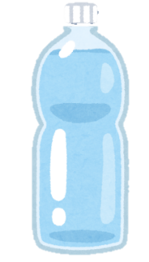

トイレの清掃・消毒
 | トイレの清掃・消毒は調理従事者以外が実施している
 | トイレの消毒は次亜塩素酸ナトリウム※で行っている
＜ペットボトルと家庭用塩素系漂白剤（５％）を使用した場合の次亜塩素酸ナトリウムの作り方＞
日常の器具やトイレの消毒
汚染された箇所の消毒
目的によって濃度が
違うので注意！
※薄めた溶液は
分解されやすいので
作り置きはできません
キャップ
２杯
キャップ２杯
２L
500mL
200ppm（0.02％）
1000ppm（0.1％）

Slide 11
施設で下痢・嘔吐があった時の対応①
 | 処理を行う者、清掃・消毒方法、連絡体制等が決まっている
感染防止のため、調理従事者は下痢・嘔吐の処理をしないこと、
下痢・嘔吐の処理を行った人は、 ２日間程度は配膳や食事の介助など食品に触れる作業を行わない等、ルールを決めましょう。

Slide 12
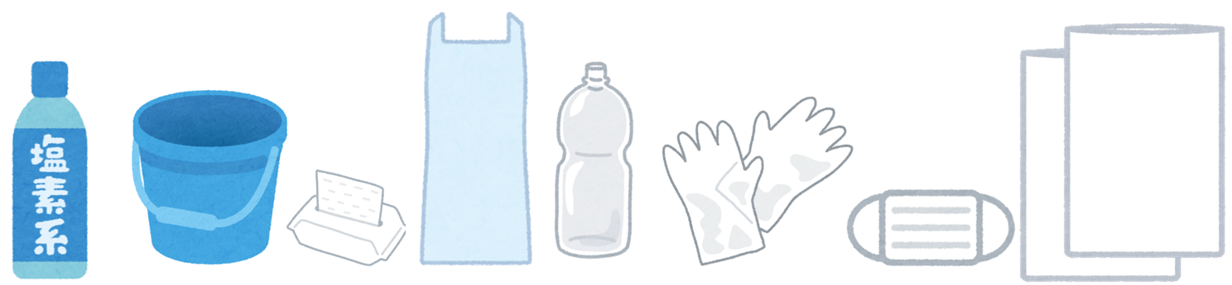
施設で下痢・嘔吐があった時の対応②
 | 対応について定期的に教育・訓練を行っている
マニュアルを読みながら作業すると、時間がかかり、ウイルスが浮遊する時間が長くなります。迅速に対応できるよう、処理の手順の確認、嘔吐物処理セットを準備しておくとよいでしょう。

Slide 13
施設の消毒方法
 | 施設内の消毒は次亜塩素酸ナトリウムで行っている
 | 嘔吐物が付いた食器は、調理室に返却する前に、次亜塩素酸ナトリウムで消毒している
 | 配膳車を調理室に戻す前には車輪も含めて消毒している
ノロウイルスはアルコール消毒が効きにくく、少量のウイルスで発症します。調理室に持ち込まないように次亜塩素酸ナトリウムでの消毒を徹底しましょう。

Slide 14

次亜塩素酸水と次亜塩素酸ナトリウム
次亜塩素酸水は、次亜塩素酸ナトリウム、亜塩素酸水とは異なり、
ノロウイルスの消毒剤として推奨されていません。
次亜塩素酸水ではなく、次亜塩素酸ナトリウムを消毒剤として使用しましょう。
次亜塩素酸水は、次亜塩素酸ナトリウムではありません。
厚生労働省は、ノロウイルスの消毒方法として、次亜塩素酸ナトリウムや熱湯等を推奨しています。

Slide 15
施設での情報共有
 | 施設内での下痢・嘔吐の発生状況を日常的に調理の責任者と共有している
 | ベースラインを越える有症者があった場合の施設の対応方法を決めている
日ごろから、施設内の情報を共有し、危機管理体制を整えましょう。
また、緊急時の連絡体制についても、明らかにしておきましょう。

Slide 16
給食の代替食
 | 給食を提供できなくなった場合の代替食を決めている
食中毒発生時、原因の究明や再発防止対策が取られるまで、
施設の調理場が使用できなくなる場合があります。
すぐに代替食の手配ができるよう、準備をしておきましょう。

Slide 17

まとめ
ノロウイルス食中毒対策は、施設全体で取り組むことが大切です。

